Slide 1
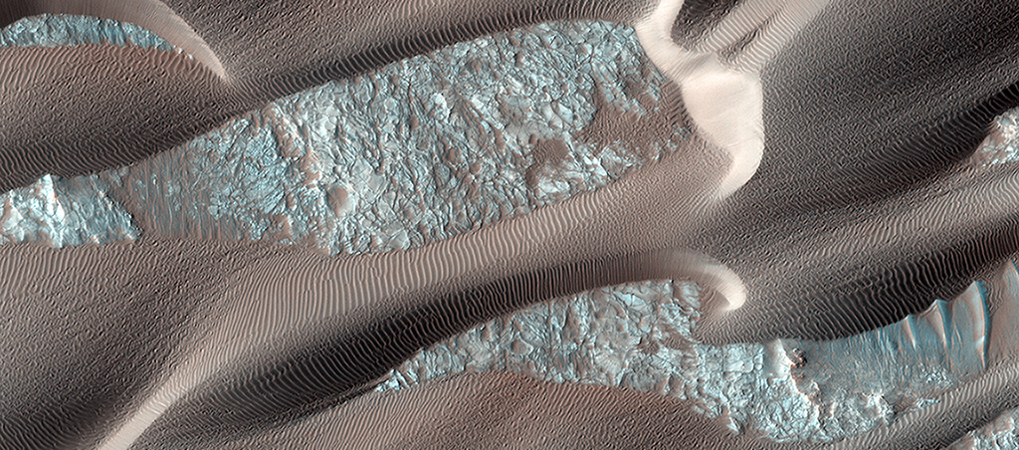

Ascnamh Leanúnach Dumhcha is Tonnán i Sásar Níle
Is réigiún ar Mhars é Sásar Níle ina bhfuil dumhcha is tonnáin ag gluaiseacht go tapa. Leanann HiRISE ag déanamh monatóireachta ar an limistéar seo gach re mí chun na hathruithe a fheiscint ar scálaí ama séasúracha is bliantúla.
uahirise.org/ga/ESP_028575_1890

